Slide 1
军事理论准备

Slide 2

了解我国国防历史和国防建设的现状及其发展趋势，熟悉国防法规和国防政策的基本内容，明确我军的性质、任务和军队建设指导思想，掌握国防建设和国防动员的主要内容，增强依法建设国防的观念。
忘记过去的苦难，可能招致未来的灾难。
用知识与科技武装自己，用道德确定方向，塑造英雄主义和尚武精神，装扮我们鲜活的生命。
3

Slide 3
中国依靠什么赢得竞争优势？
？问题2
外层空间、网络空间和海洋空间等曾经是无人争议的领土，现在却成为国际博弈的主战场。
货币战争、基因战争、粮食战争和资源战争正在残酷进行。
战争几乎渗透到海陆空天电网络和人的七维赛博空间，涉及到我们生活的方方面面，忘战必危。

Slide 4
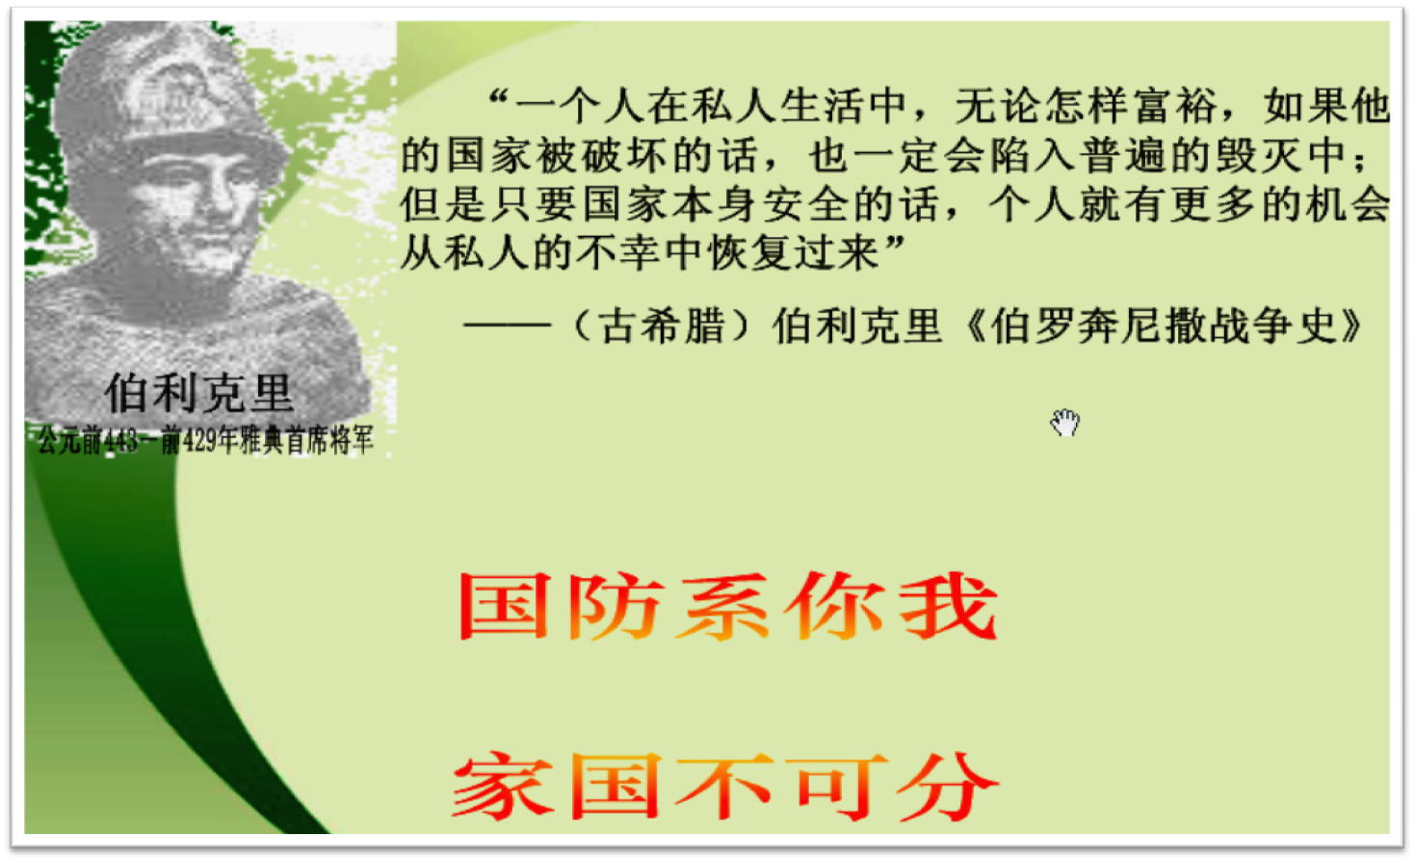
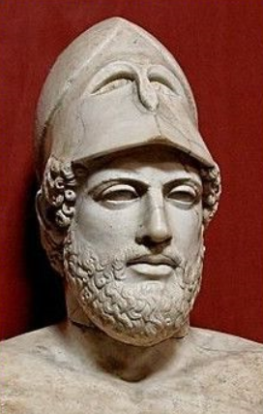
伯里克利Pericles，约公元前495-前429
10

Slide 5


有国必有防，立国当思防，既是古今中外人类历史发展的真实写照，又是历史给后人留下的千古铭训。

Slide 6
一、国防概述
（一）定义 (defination of national defence)
国家为防备和抵抗侵略，制止武装颠覆，捍卫国家主权、统一、领土完整和安全所进行的军事及与军事有关的政治、经济、外交、科技、教育等方面的活动。包括边防、海防、空防、天防等。
--《国防发展战略》
背诵、理解
17

Slide 7
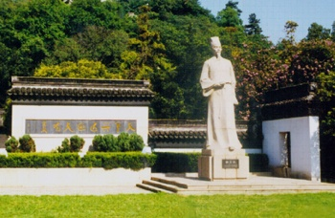
一、国防概述
⒈国防的主体
国家。组成国家的各级各类国家机关和武装力量、各政党和社会团体、各事业单位、全体公民。
⒉国防的目的
捍卫国家的主权、统一、领土和安全。
天下兴亡，匹夫有责
23

Slide 8
国防的对象：侵略和武装颠覆
1、国防要防备和抵抗的是“侵略”
法国《防务总组织法》：任何形式的侵略
《蒙古国国防法》：外来侵略
俄罗斯《国防法》：侵犯
《中华人民共和国国防法》：侵略
24

Slide 9
安全方面
一、国防概述
政治制度方面：西方敌对势力将我国作为西化、分化的主要目标；敌对势力的误导和欺骗,严重冲击政治制度安全的民意基础。
核心价值观方面：随着经济发展、特别是加入世贸组织后，政治经济制度、分配原则导致价值观念的重大变化；以好莱坞为代表的西方电影、电视文化和以互联网络为主体的信息渠道影响或动摇我传统价值取向。
经济自主发展方面：金融安全存在巨大隐患；战略资源供应受到严重制约；海上战略通道受制于人。
31

Slide 10
一、国防概述
⒊国防的手段
军事活动是国防的主要手段，政治、经济、外交、科技、文化、教育等活动为辅助手段。
⒋国防的对象
侵略、武装颠覆。
32

Slide 11
一、国防概述
（二）国防的基本内容
武装力量建设
战场、国防动员建设
边海空防及外层空间防御建设
战略物资的储备
国防建设
国防科技研究与国防工业建设
国防教育
国防法制建设
国防交通通信等方面建设
军事手段
政治手段
国防斗争
经济手段
外交手段
科技手段
文化教育手段
35

Slide 12
国防的基本类型：
1.扩张型
2.联盟型
3.中立型
4.自卫型

Slide 13
一、国防概述
国防历史昭示我们：
1.国防服从和服务于政治，国防的状况从来都是和统治阶级的状况紧密地联系在一起的。
2.无论你的历史有多长，也无论你的文化多么灿烂，强国必须有强大的国防力量。1840年、1860年、1894年、1900年、1931年、1937年
3.国防战略的积极进取或消极的畏缩，是决定国防事业能否真正强大起来的关键。
4.在复杂的国防斗争中，只有国防战略同外交战略的有机结合才能把握主动权。
5.经济是国防的物质基础。巩固国防必须保持一支数量足够强大的军队。
6.军功制度和军人际遇对于维系军心，鼓舞士气，提高军队战斗力有着至关重要的作用。
65

Slide 14
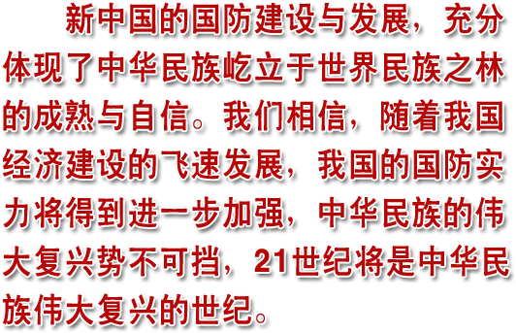
三、国防建设
137

Slide 15
四、国防动员
（五）国防动员的发展趋势
⒈精确动员将成为未来动员发展的方向
⒉科技、信息动员将成为未来动员的重心
⒊先期动员将成为未来动员的关键
⒋一体化动员将成为未来动员的全新样式
230

Slide 16
一、军事思想概述
（三）影响军事思想形成发展的主要因素
战争实践、社会形态、政权体制
经济结构、民族构成、心理素质
科学技术、地理环境、气候条件

Slide 17
克劳塞维茨思想
1.战争的要素——搏斗。战争无非是扩大了的搏斗。目的是打垮对方，让对方服从自己的意志。定义：战争是迫使敌人服从我们意志的一种暴力行为。
2.人与人之间的斗争本来就包含敌对意图和敌对感情这两种不同的要素。
3.暴力的使用是无限度的。
4.让敌人无力抵抗，是战争的目标。
5.假使在决战中，决战准备的任何不足，在将来都无法挽回。
6.同时使用一切力量是违背战争的性质的。
7.军事活动分为进攻和防御两种形式。
8.加上偶然性，战争就变成赌博了。
9.军事活动总是少不了危险，而在危险中最可贵的精神力量是什么呢？是勇气。
10.虽然人的理性总喜欢追求明确和肯定，但是人的感情却往往向往不肯定。
11.战争无非是政治通过另一种手段的继续。

Slide 18
二、中国古代军事思想之发展历程
主要内容
（1）趋于全面认识的战争观
揭示了战争的起源
《吴子》： “凡兵之所起者有五：一曰争名，二曰争利，三曰积恶，四曰内乱，五曰因饥”。
今天，危机原因有，金融危机-经济危机-政治危机-文明冲突-种族矛盾-暴力对抗。
走出危机的路径，新技术革命、新市场开拓、新制度及新的生产组织方式、战争。

Slide 19
二、中国古代军事思想之发展历程
初步区分了战争的性质
《司马法》：“是故杀人安人，杀之可也；攻其国，爱其民，攻之可也；以战止战，虽战可也”。
《尉缭子》：“故兵者，所以诛暴乱、禁不义也”。

Slide 20
二、中国古代军事思想之发展历程
提出了战争的目的在于实现兼并与统一，主张“以战止战”
指明了战争与政治的关系
《尉缭子》：“兵者，以武为植，文为种；武为表，文为里,能审此二者，知胜败矣。”。
《吴子》：“内修文德，外治武备”。

